Slide 1
[3주 차]
상속과 프로그래밍 패턴
2024.04.10

Slide 2
목차
상속
부모 클래스와 자식 클래스
오버로딩과 오버라이딩
인터페이스
디자인 패턴
FSM (Finite State Machine)
Singleton 패턴
실습
상속, 오버로딩, 오버라이딩, 인터페이스
디자인 패턴과 상속의 결합 (MonoSingleton)

Slide 3
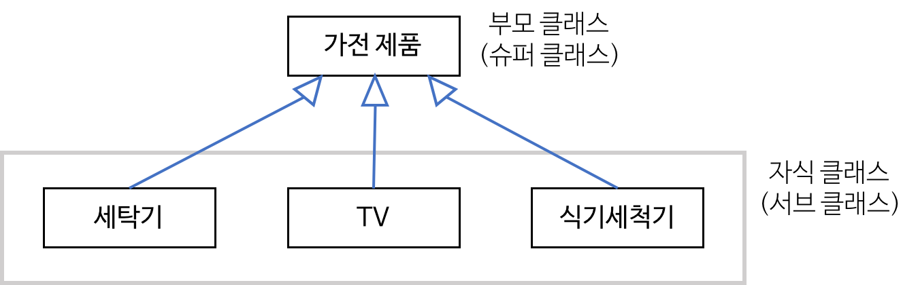
1. 상속
1.1. 부모 클래스와 자식 클래스
객체 지향 → 세상의 모든 물체들을 추상화시켜 상태와 행위를 가진 객체를 만드는 것, 그리고 그 객체들끼리 상호 작용을 하는 것
상속 → 객체들의 공통된 부분을 찾아 부모 클래스와 자식 클래스로 나누고, 그 특성을 물려받을 수 있도록 한 것

Slide 4
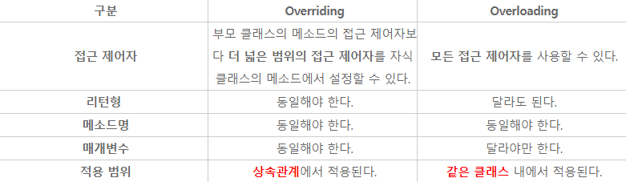
1. 상속
1.2. 오버로딩과 오버라이딩
오버로딩 → 매개변수만 다른 같은 이름의 메서드를 여러 개 선언하는 것
오버라이딩 → 부모 클래스에서 가지고 있는 메서드를 자식 클래스에서 다시 정의하는 것

Slide 5
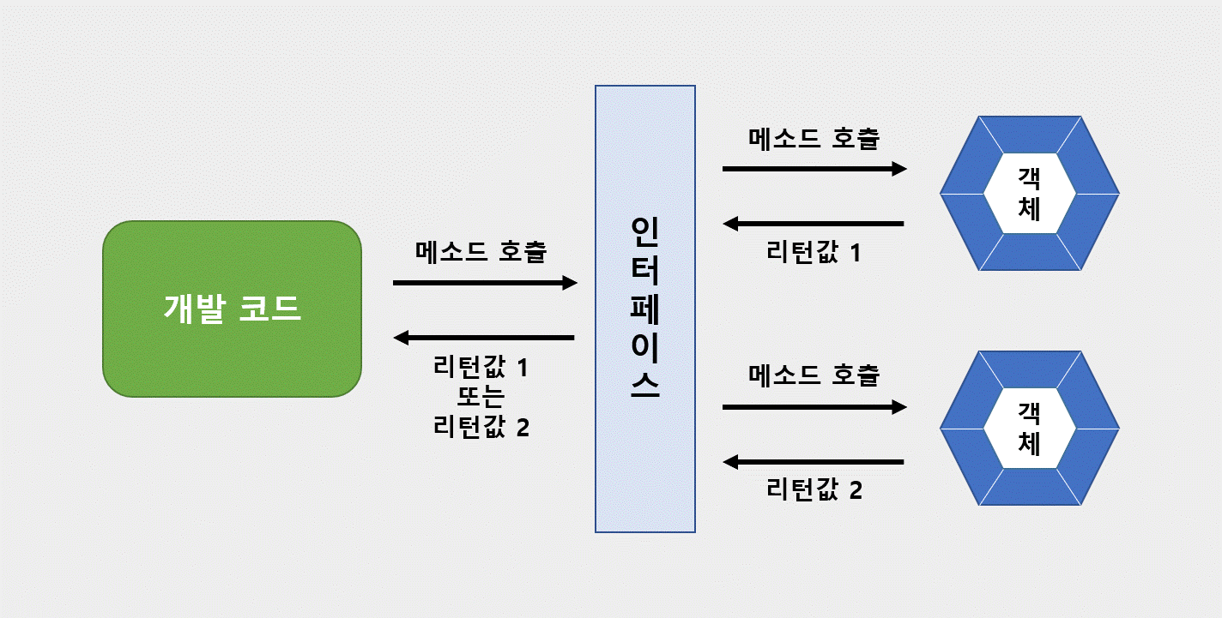
1. 상속
1.3. 인터페이스
→ 추상적인 메서드만 존재하는 추상 클래스
→ 기능을 정의하기만 하고 구현하지는 않음
→ 여러 객체들의 공통된 부분을 추상화해 인터페이스를 통해서 다양한 객체를 쉽게 접근/조작할 수 있도록 함

Slide 6
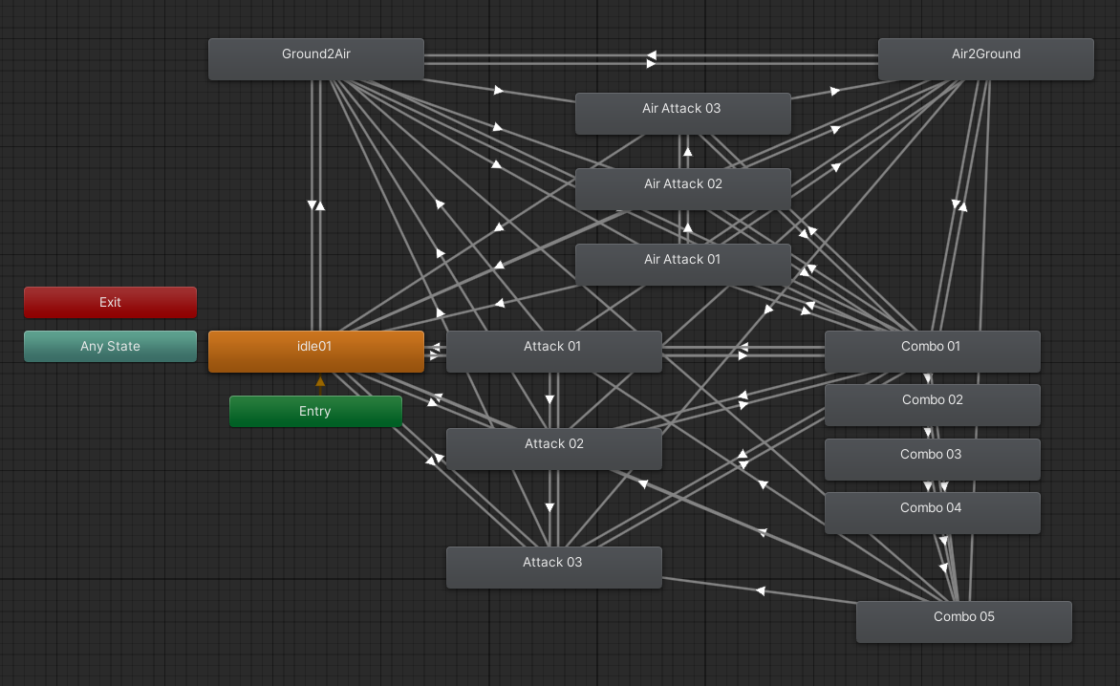
2. 디자인 패턴
2.1. FSM (Finite State Machine)
→ 유한 상태 기계
→ 객체의 다양한 상태를 관리하는 패턴
→ 유니티에서 애니메이션을 관리할 때 자주 사용

Slide 7
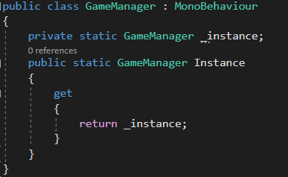
2. 디자인 패턴
2.2. Singleton 패턴
→ 하나의 객체가 하나의 인스턴스만을 가져야 할 때 사용
→ 유니티에서는 매니저 클래스에서 많이 사용함
→ (장점) 메모리가 절약된다
→ (장점) 데이터 공유가 쉽다
→ (단점) 객체 지향과는 거리가 멀다
→ (단점) 자식 클래스를 만들 수 없다
→ (단점) 멀티 스레딩 환경에서 취약하다

Slide 8
3. 실습
3.1. 상속, 오버로딩, 오버라이딩, 인터페이스
<git project>/sdh-202403/Project/SDH2024/Assets/20240410/01

Slide 9
3. 실습
3.2. 디자인 패턴과 상속의 결합 (MonoSingleton)
<git project>/sdh-202403/Project/SDH2024/Assets/20240410/02

Slide 10
감사합니다

